Slide 1


EMPRESA PÚBLICA METROPOLITANA DE TRANSPORTE DE PASAJEROS DE QUITO
(EPMTPQ)

Slide 2
Antecedes Reforma segundo semestre 2022
Proforma Presupuestaria 2022 y POA aprobados con un presupuesto de USD $82.120.664,81
Se reformó el techo presupuestario al valor de USD$ 77.007.753,05 por concepto de:
  Liquidación presupuestaria del ejercicio 2021, valores de saldo caja bancos por USD$2.814.774,79
  Traspaso de crédito por USD$ (-) 7.927.686,55 correspondiente a la implementación del Sistema Integrado de Recaudación (SIR) de la EPMTP-Q.
FUENTE | ASIGNADO INCIAL USD | REFORMA USD | CODIFICADO USD
PROPIOS | $ 41.966.111,54 | $ 2.814.774,79 | $ 44.780.886,33
MUNICIPALES | $ 40.154.553,27 | $ -7.927.686,55 | $ 32.226.866,72
TOTAL | $ 82.120.664,81 | $ -5.112.911,76 | $77.007.753,05
Ejecución presupuestaria de gasto (18 de Agosto del 2022)
PRESUPUESTO | CODIFICADO USD $ | COMPROMETIDO USD $ | % COMPROMETIDO | DEVENGADO USD $ | % EJECUCION PRESUPUESTARIA
Total | 77.007.753,05 | 44.593.863,66 | 58% | 37.579.174,64 | 49%

Slide 3
Detalle de la Reforma - Asignación Municipal
Producto del análisis y priorización de necesidades para el segundo semestre del 2022, del cual se presenta el detalle:
DETALLE | NECESIDAD DE INCREMENTO USD $
Pago de alimentadores | 4.833.006,91
Adquisición de neumáticos | 1.050.000,00
Jubilación Patronal | 330.285,73
Sistema contraincendios en estaciones | 80.347,14
Repotenciación de sistema de cámaras video vigilancia y equipamiento de almacenamiento | 200.000,00
Contratación de la prestación de servicio de alimentadores para la ruta Sur Occidental | 400.040,37
Adquisición de trolebuses articulados 100% eléctricos (Solicitud de financiamiento de 15 buses adicionales) | 9.000.000,00
Total general | 15.893.680,15

Slide 4

Rutas Alimentadores
El Subsistema Metrobús Q, mantiene dos componentes para su operación el sistema troncalizado y el sistema de rutas alimentadoras que es el servicio prestado por unidades de menor capacidad de operadoras privadas, que conectan las estaciones y terminales con los distintos barrios, extendiendo la cobertura del sistema integrado.
Proyección Servicio de Alimentadores USD$
ENERO | 1.572.368,73
FEBRERO | 1.405.077,14
MARZO | 1.549.485,81
ABRIL | 1.490.888,08
MAYO | 1.794.853,20
JUNIO | 1.616.962,01
JULIO | 1.773.855,37
AGOSTO | 1.783.892,24
SEPTIEMBRE | 1.768.238,89
OCTUBRE | 1.770.589,74
NOVIEMBRE | 1.757.563,99
 | 18.283.775,21
A partir del 01 de abril del 2022, se amplió el servicio del Trolebús, Ecovía y sus rutas alimentadoras una hora más los días ordinarios de lunes a viernes.
Actualización de Costos fijos y Variables
Fijos: mano de obra y costos administrativos con la actualización a la tabla salarial 2022.
Costos variables por el incremento de los combustibles, cuyo factor se actualizó con un incremento por Km a USD $0,57
Con Decreto Ejecutivo No. 467, se estableció el nuevo costo del Diesel mismo entró en vigencia desde el 1 de julio de 2022 por USD 1,75
Con lo cual se vuelve actualizar los costos variables a USD $0,55 por Km
Rutas alimentadoras: 48 (Trolebús y Ecovía)
301 unidades
Alimentadores | 4.833.006,91
Notes:
Licitación

Slide 5
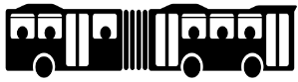

Adquisición de Neumáticos
VEHÍCULO | UNIDADES POR FLOTA | CANTIDAD
TROLEBUS | 67 | 350
B10M ARTICULADO 3 | 24 | 120
EJES
MBO500 ARTICULADO | 40 | 200
3 EJES
VOLVO B12M ARTICULADO 3 EJES | 80 | 700
BIARTICULADO 4 EJES | 80 | 700
 |  | 2070
Adquisición de Neumáticos | USD $1.050.000,00

Slide 6

Jubilación Patronal
Ordenanza interpretativa 0211-2022 : la pensión jubilar patronal al trabajador, deberá ejecutarse desde el 06 de junio de 2018, fecha en la que entró en vigencia la Ordenanza Metropolitana No. 0211, actual artículo 73 y siguientes del Código Municipal.
TOTAL PERSONAS | 31
Jubilación Patronal | USD $ 330.285,73

Slide 7
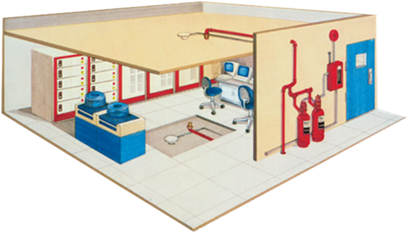
INSTALACIÓN DE SISTEMAS CONTRAINCENDIOS EN ESTACIONES
Priorizar la atención a las necesidades de mantenimiento, adecuación e instalación de equipos y sistemas de protección colectiva contra incendio requeridas por la EPMTPQ.
Prioridad 2022
Taller de Mantenimiento Chiriyacu
Taller de Mantenimiento Recreo
Taller de Mantenimiento Rio Coca
Estaciones y Terminales con dispensadores de combustible
Estaciones y Terminales sin dispensadores de combustible
Oficinas Magdalena
Instalación de sistemas contraincendios en estaciones | USD $80.347,14

Slide 8




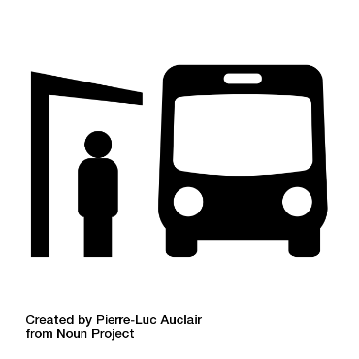

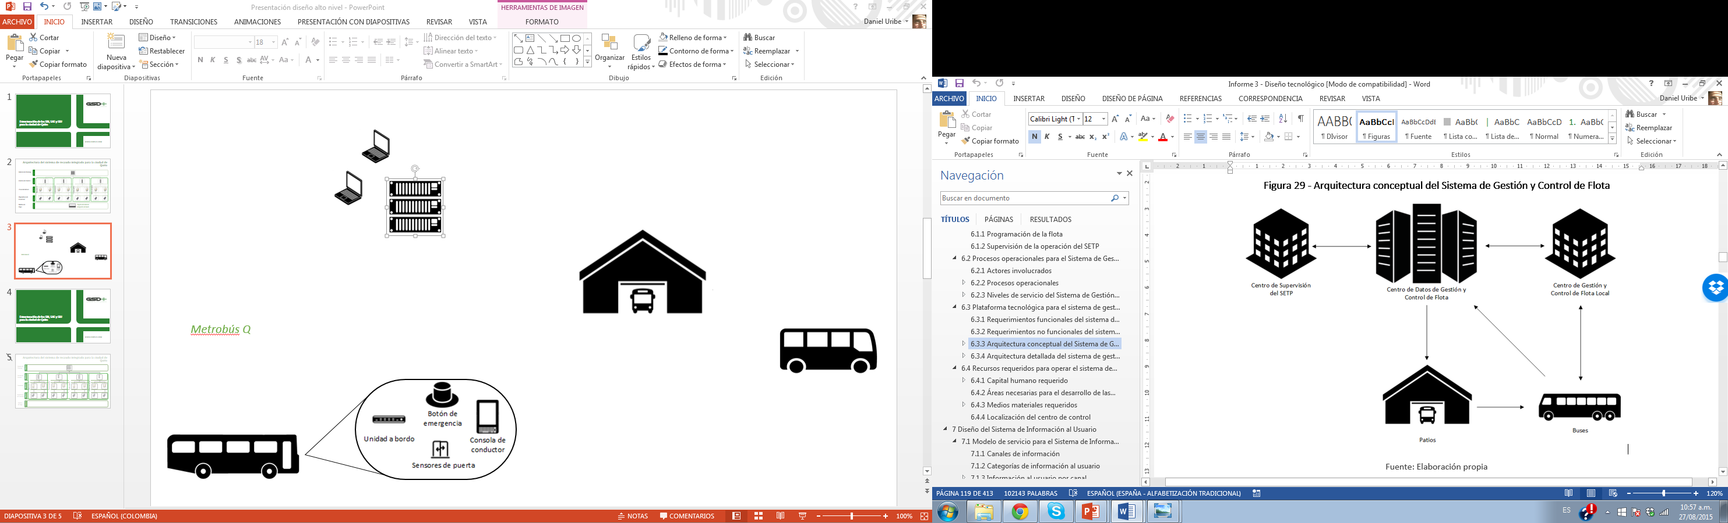



Adquisición de cámaras video vigilancia y equipamiento de almacenamiento
104 cámaras
88 fijas
Y 16 PTZ
Generación de alertas y coordinación
Software de gestión
de video
Paradas y
Estaciones
Monitoreo en el centro de control
2 nuevos servidores para Almacenamiento
Adquisición de cámaras video vigilancia y equipamiento de almacenamiento | USD $200.000,00

Slide 9
Contratación de la prestación de servicio de alimentadores para la ruta Sur Occidental
Costos por Integración Tarifaria
MES | PROMEDIO 2021 | DEVENGO / PROYECCIÓN
ENERO - JULIO | 960.664,60 | 1.164.400,51
AGOSTO | 137.237,80 | 180.000,00
SEPTIEMBRE | 137.237,80 | 180.000,00
OCTUBRE | 137.237,80 | 180.000,00
NOVIEMBRE | 137.237,80 | 180.000,00
Necesidad Total | 1.509.615,81 | 1.884.400,51
Contratación de la prestación de servicio de alimentadores para la ruta Sur Occidental | USD $400.040,37
Al irse regularizando e incrementando la demanda se contó con un pago promedio de USD $ 166.000, el mismo que se ha ido incrementando paulatinamente por lo cual es necesario recursos para cubrir la integración tarifaria

Slide 10

Adquisición de trolebuses articulados cien por ciento eléctricos
Incorporar unidades de transporte con tecnología eléctrica que contribuya a la movilidad sostenible con la reducción de las emisiones contaminantes y la prestación de un servicio de calidad.
Mejorar el servicio de transporte público
Retomar la vanguardia en la gestión de la ecomovilidad
Reforzar las acciones para mejora la calidad de prestación del servicios al usuario.
Aportar a los objetivos de disminución de emisiones de gases de efecto invernadero.
Dar de baja las unidades que cumplen su vida útil y las unidades que presentan problemas técnicos
Aprovechar la infraestructura existente
Utilización de la Línea Aérea de Contacto y subestaciones tanto del tramo Recreo Quitumbe como Recreo Labrador.
Evaluación técnica de la flota determinando la probabilidad de que la flota lleve a cabo su función adecuadamente.

Slide 11

Adquisición de trolebuses articulados cien por ciento eléctricos
Etapa Preparatoria
Informe Técnico de Necesidad Actualizado
Especificaciones Técnicas Actualizadas
Estudio de Mercado en Proceso de Actualización
Certificaciones Quito Honesto
Informe de pertinencia CGE
Etapa precontractual y Suscripción del Contrato
Fabricación de Trolebuses
Importación y Nacionalización
Puesta en operación
Estudio de Mercado
Se remitió a mas de 30 empresas las E. T.
4 respuestas de manifestaciones de interés
Reuniones técnica con los interesados para solventar observaciones
Han remitido las manifestaciones de interés actualizada
Se actualizo las Especificaciones Técnicas en función del Estudio de Mercado.
Septiembre
Noviembre
2022
Noviembre
2022
Febrero
2023
Abril
2023
Notes:
Licitación

Slide 12


Justificación
Técnica
Jurídica
Socio ambiental
Cumplimiento de vida útil de Toles, en el año 2022 y 2024.
Ley de Eficiencia Energética
Disminución Contaminación Vehículos a Diésel
Reestructuración de las rutas y flota por operación del Metro-Q (Circuito C5)
Declaración de C40 por unas Calles Libres de Combustibles Fósiles
Disminución de la afectación de salud pública
Informes técnicos Flota Volvo B10.
Ordenanza Metropolitana N° 017-2020
Incremento de la Calidad del Servicio
Convenio de Cooperación Interinstitucional con la EPMAPS
Ahorro consumo de diésel y mantenimientos
Notes:
El cumplimiento de vida útil de los trolebuses operativos, en mantenimiento y proceso de recuperación en el 2022 y 2024, así como la reestructuración de las rutas y flota para la EPMTPQ (ordenanza 017) por la entrada en operación del Metro de Quito que requiere trasladar buses de la Troncal Trolebús al Corredor Orientar, así como con el objetivo de mejorar el nivel de servicio y confiabilidad, se procura dejar de usar paulatinamente la flota de buses B10 que cumple su vida útil de 25 años en el 2028 sin embargo actualmente presentan fallas técnicas en su funcionamiento como sobrecalentamiento, además genera altos costos de mantenimiento, recuperación y el tiempo que se incurre es amplio, así también presentan alta generación de CO2, y su nivel de confiabilidad es de los más bajos de la flota (59%), hace imperiosa la necesidad de restituir paulatinamente hasta el año 2024, 50 trolebuses eléctricos que se encuentren en armonía con la meta de descarbonización de la ciudad de Quito, en especial del centro histórico.

